Slide 1
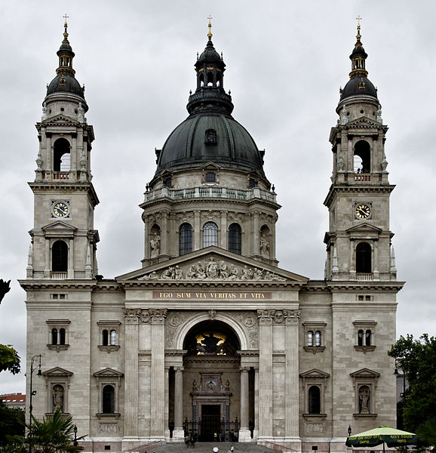
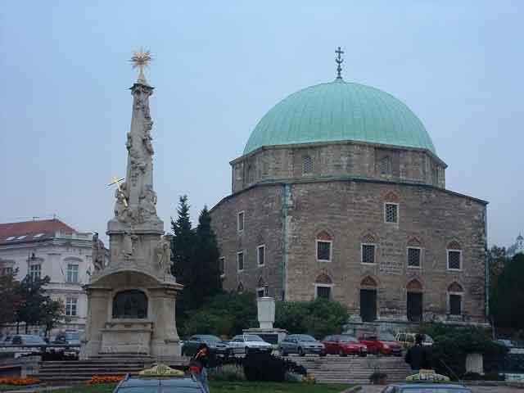
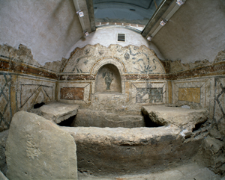
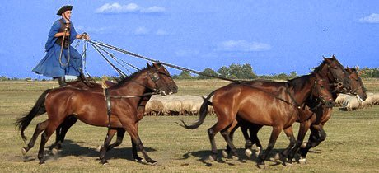
Maďarsko
Notes:
Katedrála sv. Štefana
Starokresťanské hrobky v Pécsi zo 4 st. (UNESCO)
Národný park Hortobágy - Puszta (1999). Je to najväčšia, prírodná, trávnatá pusta v Európe, ktorá nevznikla vďaka vyklčovaniu lesov. (UNESCO)

Slide 2
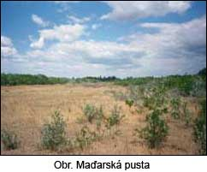
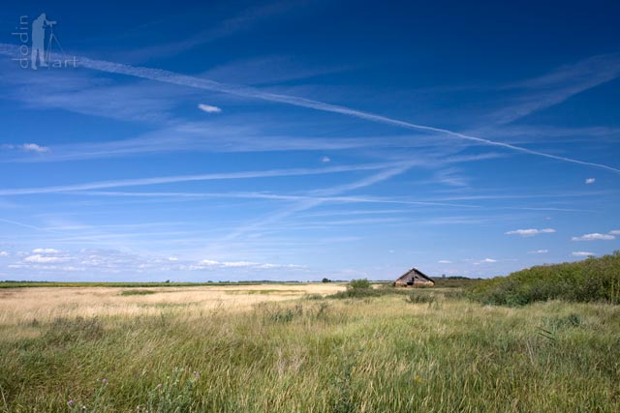
Notes:
Maďarská step nazývaná pusta (maď. puszta).

Slide 3
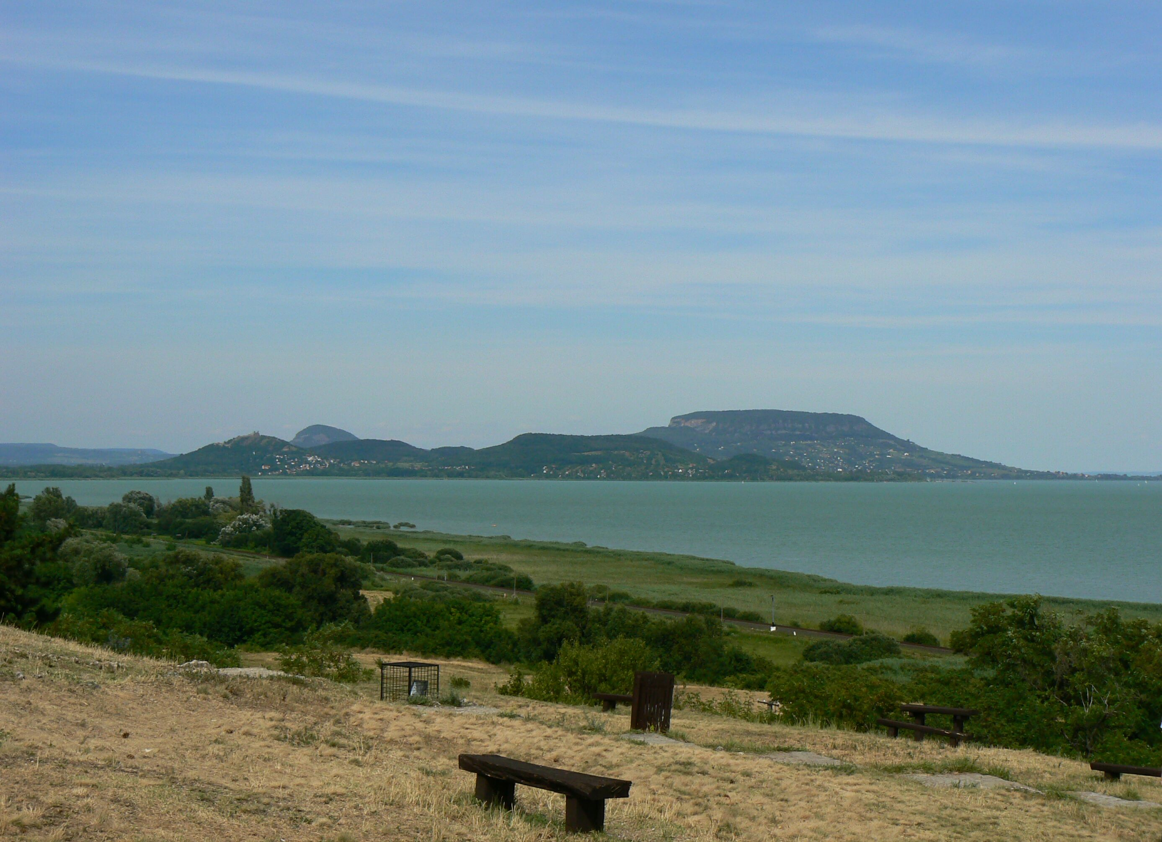
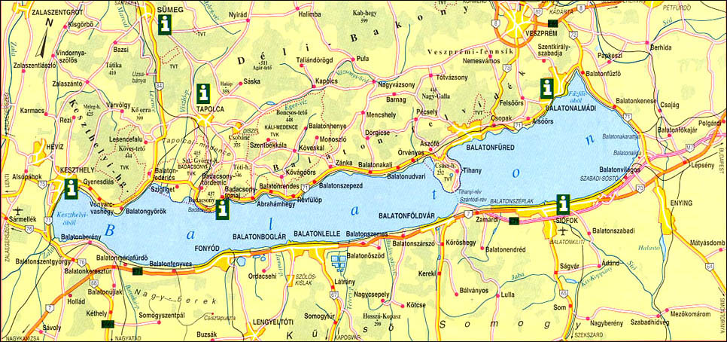
Notes:
jazero Balaton

Slide 4
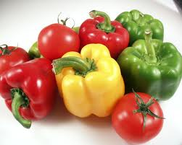
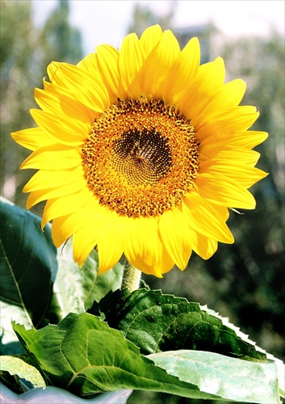
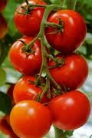
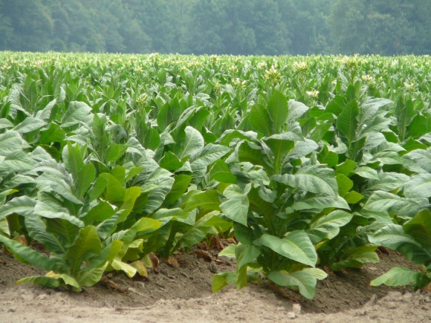
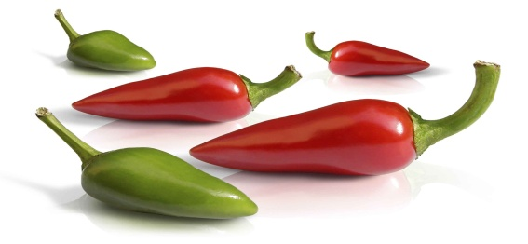
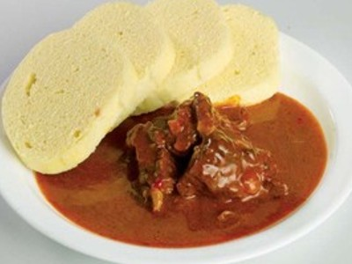
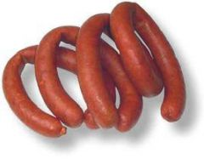
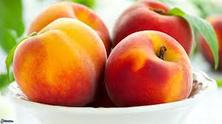
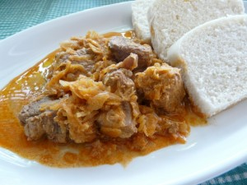
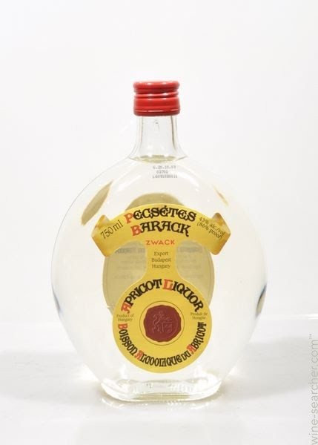
Notes:
Typické plodiny - paprika, feferónky, slnečnica, paradajky, tabak, broskyne.
Typické jedlá a nápoje - maďarský guláš, čabianska klobása, barackovica, segedín.

Slide 5
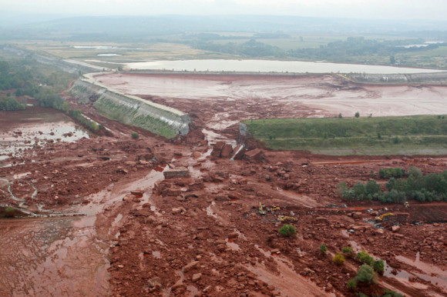
Notes:
Pretrhnutá hrádza skládky červeného kalu v blízkosti mesta Ajka (2010). - ekologická katastrofa.

Slide 6
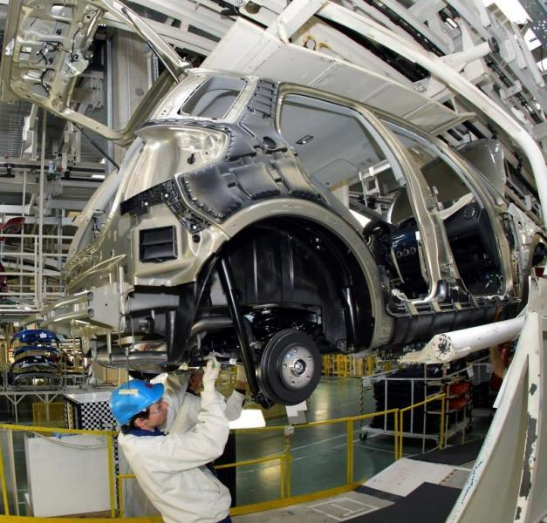
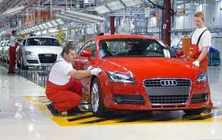
Notes:
Montáž automobilov Suzuki, Opel a Audi v Maďarsku.

Slide 7
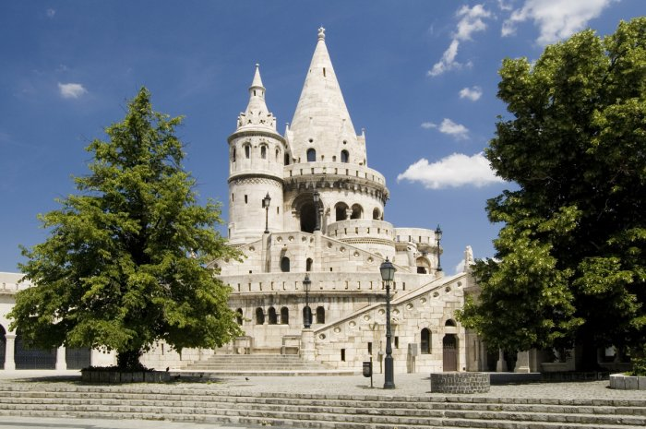
Notes:
Budapešť - Rybárska bašta. Po parlamente jedna z najznámejších a najnavštevovanejších stavieb v Budapešti. (historický výzor klame, ide o novodobú budovu)

Slide 8
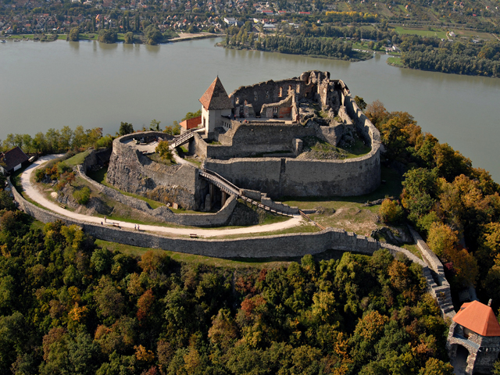
Notes:
Hrad Višegrád, známy aj v našich dejinách vďaka stretnutiu českého kráľa Jána Luxemburského, uhorského kráľa Karola Róberta a poľského kráľa Kazimíra III. Veľkého v roku 1335. Uzavreli tu protihabsburgské spojenectvo.
Višegrádska štvorka V4

Slide 9
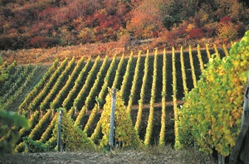
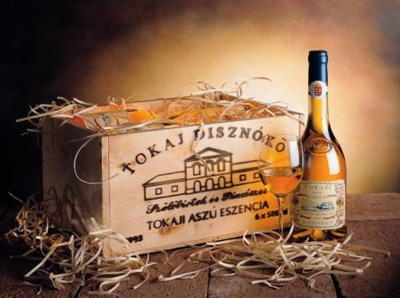
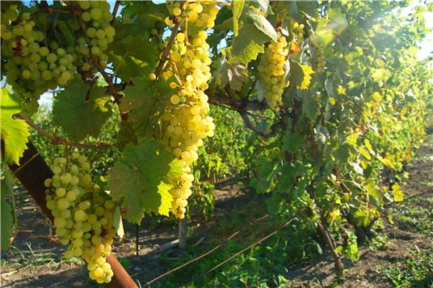
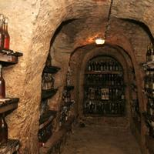
Notes:
Tokajská vinohradnícka oblasť na hraniciach Maďarska a Slovenska. Víno Tokaj vyvážané do zahraničia. Oblasť Tokaj je zaradená do zoznamu UNESCO.

Slide 10
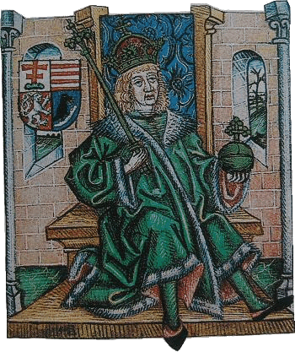
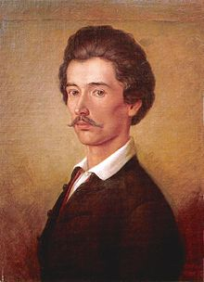
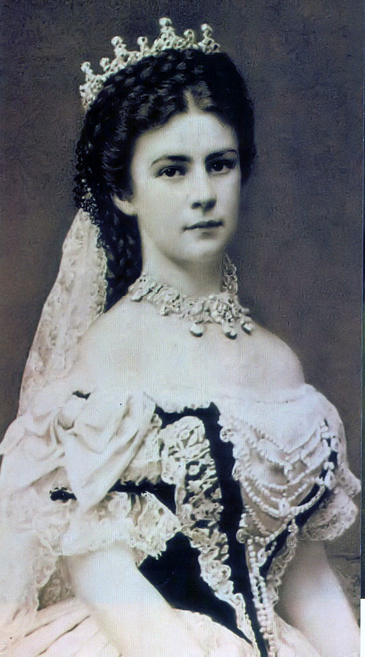
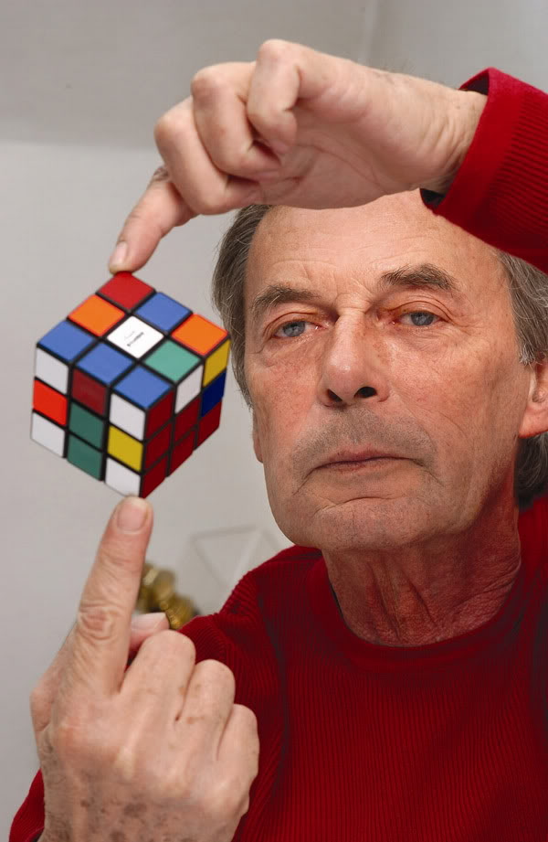
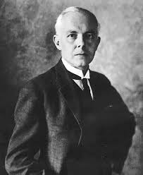
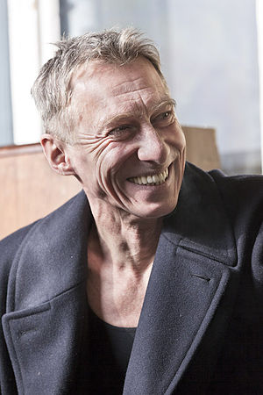
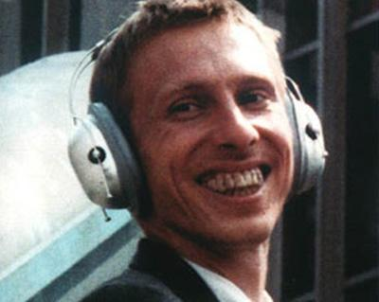
Notes:
Matej Korvín - významný uhorský panovník bol pôvodom z Maďarska.
Sándor Petőfi - maďarský revolučný,lyrický básnik.
Alžbeta Bavorská - známa pod prezývkou Sissi. Rakúska cisárovná, maďarská kráľovná aj keď pôvodom bola z Bavorska.
Béla Bartók - hudobný skladateľ, predstaviteľ hudby 20. storočia.
Ernő Rubik - vynálezca, sochár a profesor architektúry. Je známy ako tvorca viacerých mechanických hlavolamov, najznámejším z nich je Rubikova kocka.
János Bán - herec, hral Otíka vo filme Vesničko má středisková.

